Slide 1
Τα χρώματα
Παρουσίαση ενότητας

Slide 2
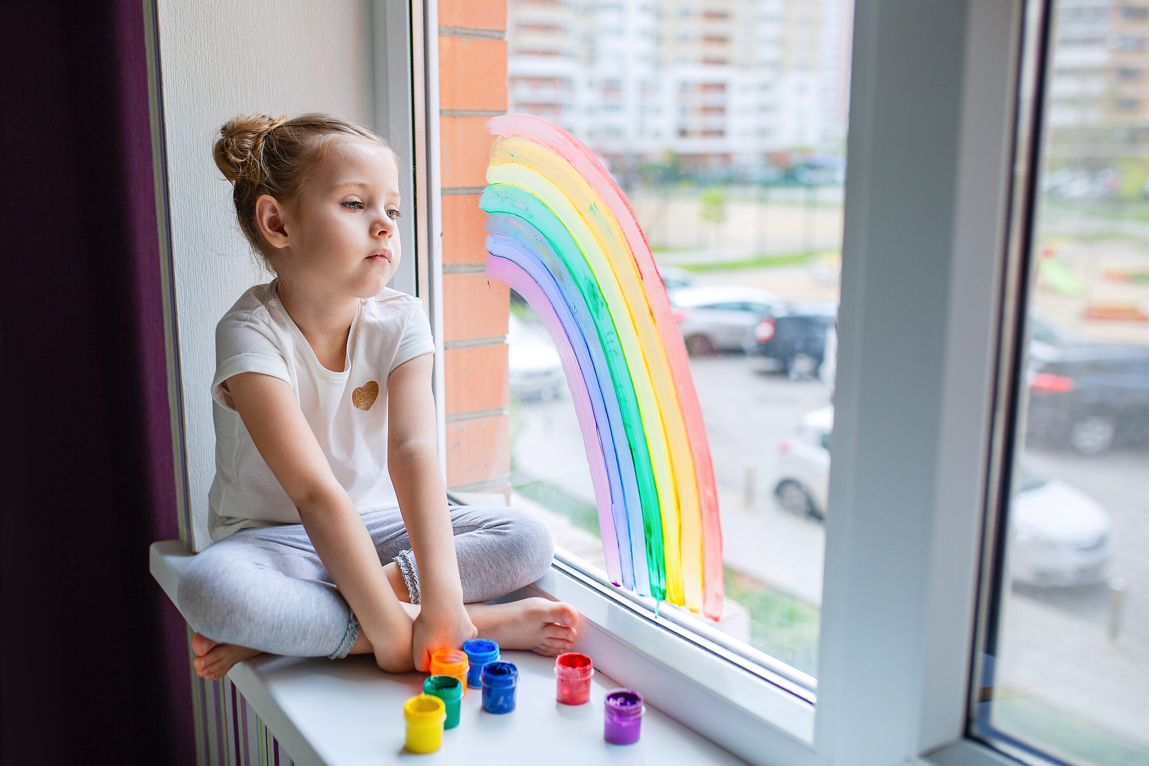

Μαθαίνω τα χρώματα

Slide 3
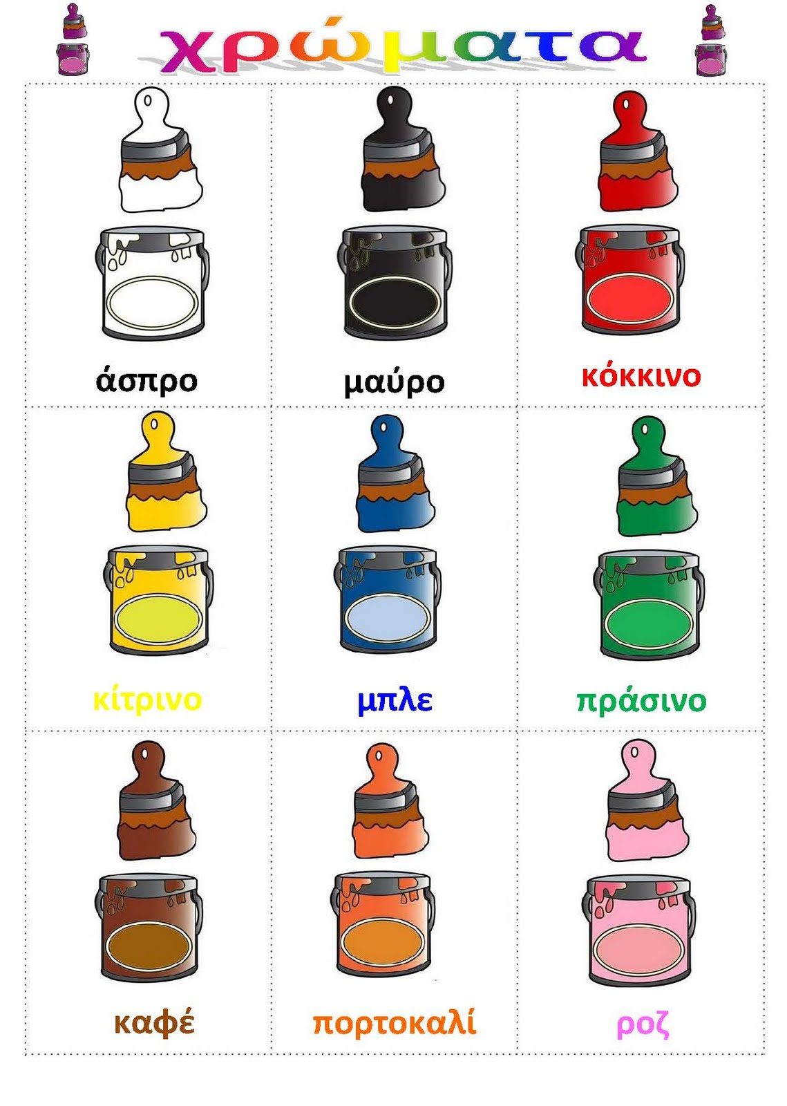

Τα χρώματα

Slide 4

Τα βασικά χρώματα

Slide 5
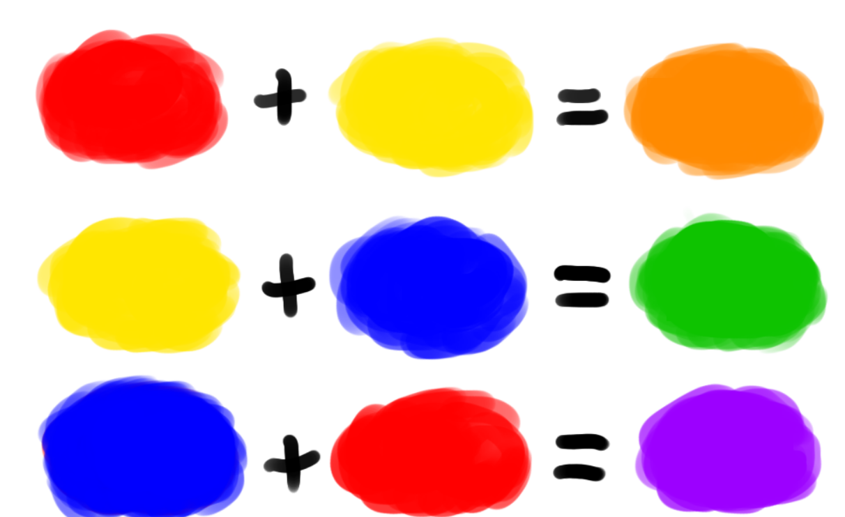
Μίξεις χρωμάτων

